Slide 1
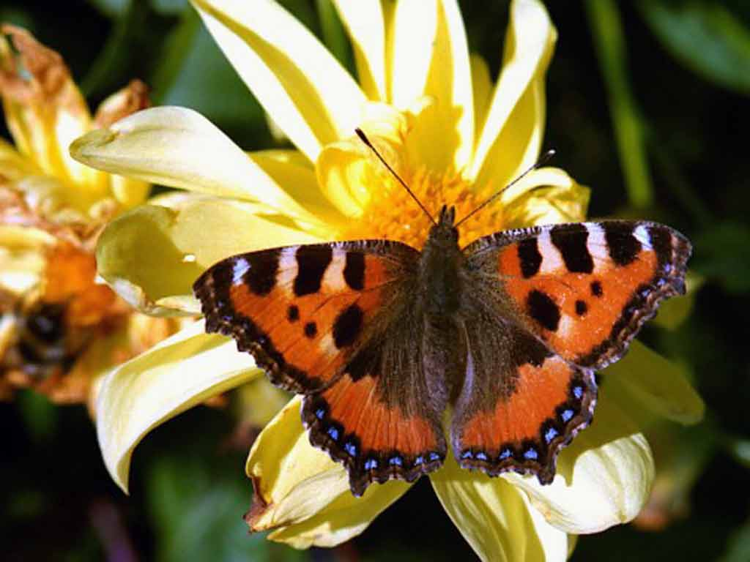
БАБОЧКА

Slide 2
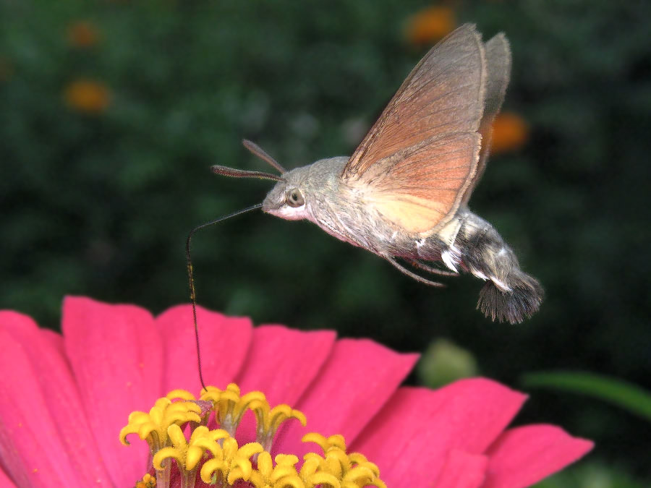
Бражник - языкан

Slide 3
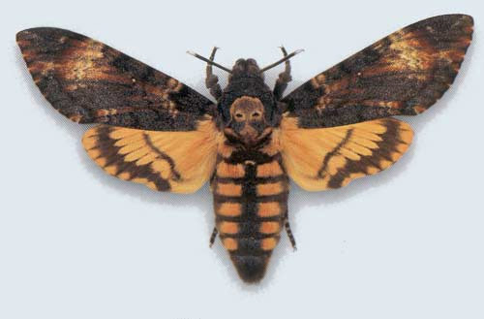
Бражник «мёртвая голова»

Slide 4
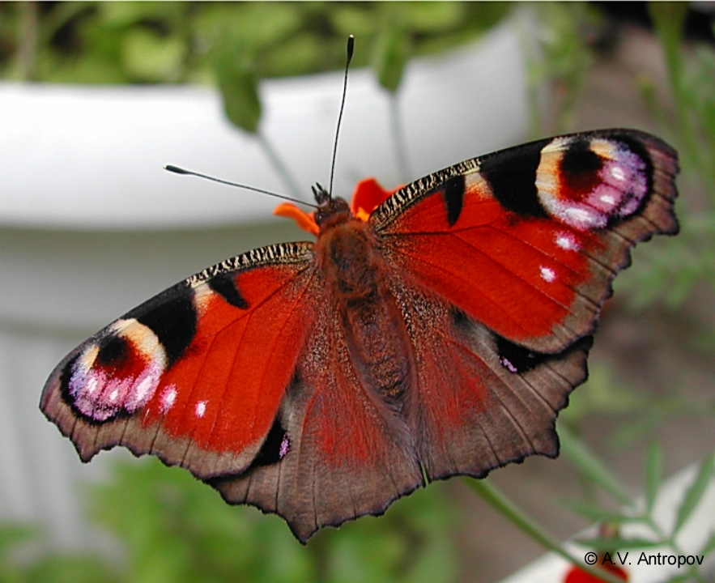
Дневной павлиний глаз

Slide 5
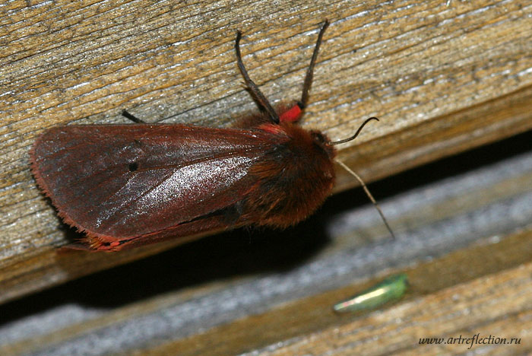
медведица

Slide 6
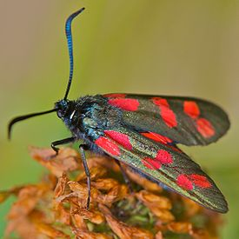
Пестрянка

Slide 7
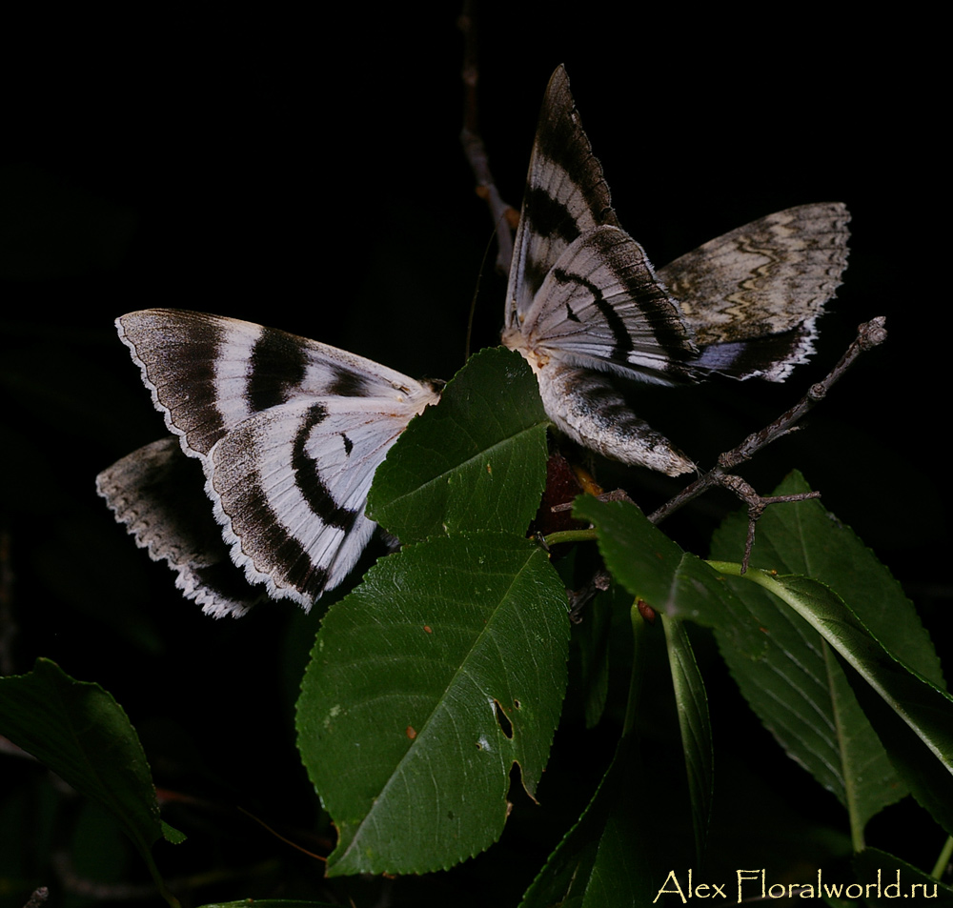
Бабочка - ленточница

Slide 8
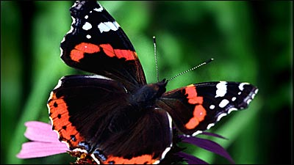
Адмирал

Slide 9
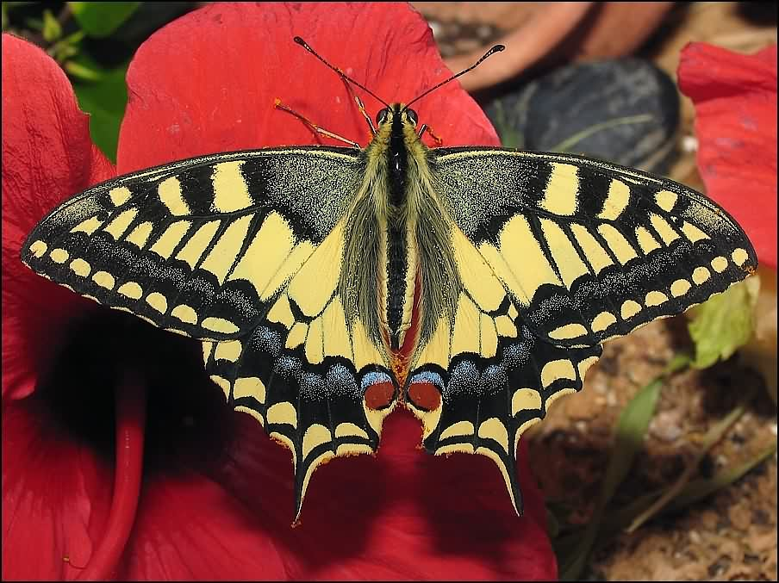
Махаон

Slide 10
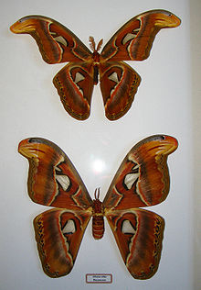
Крапивница

Slide 11
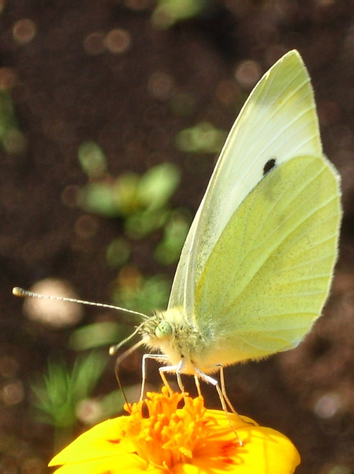
капустница

Slide 12
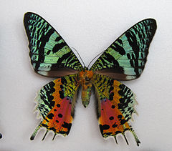
репейница

Slide 13
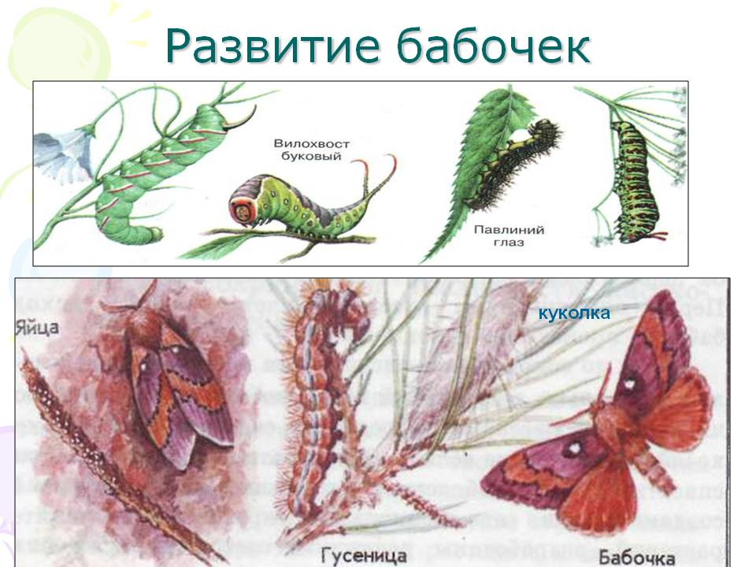


Slide 14
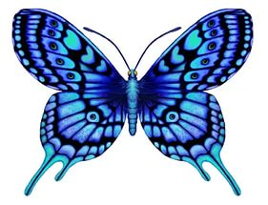
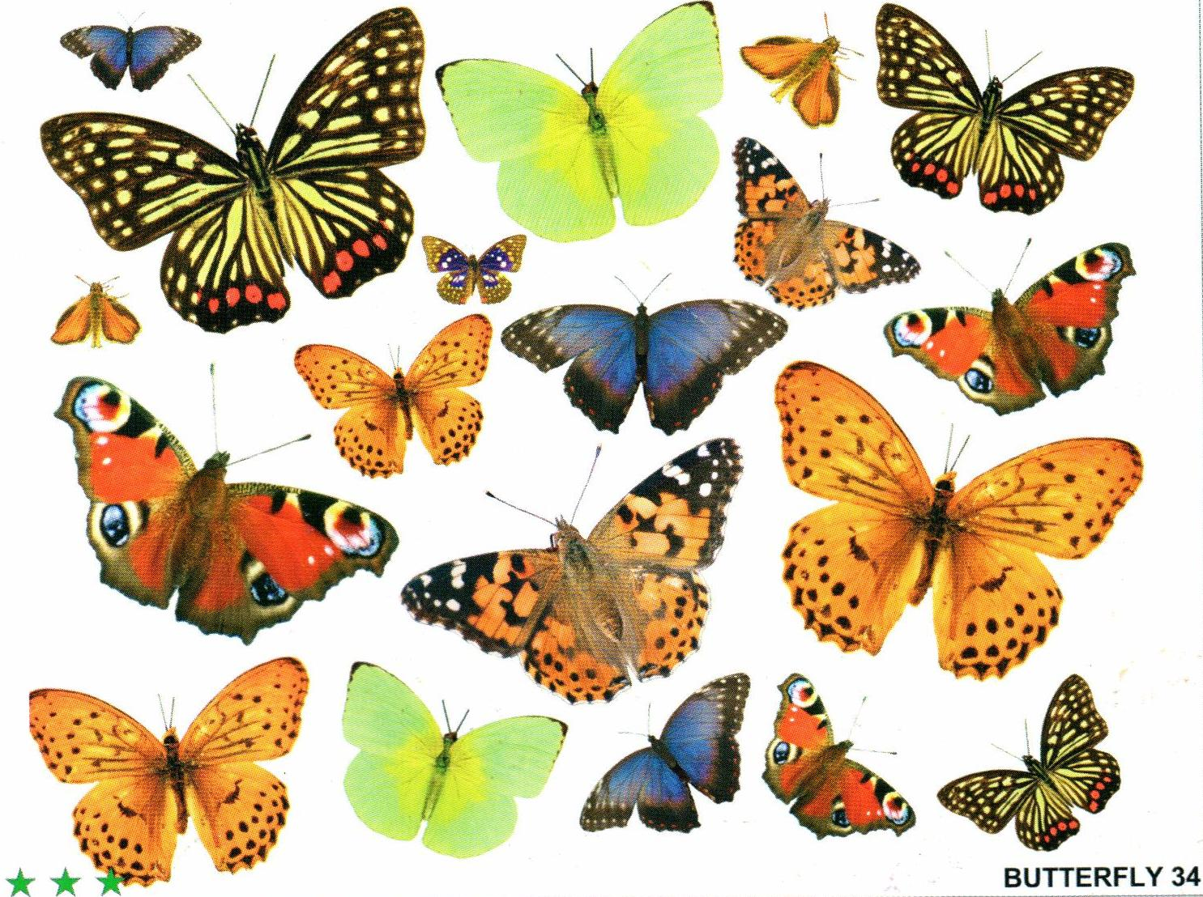
Разные бабочки

Slide 15
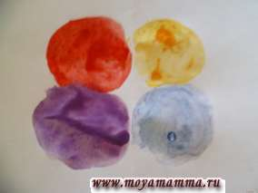
Рисуем бабочку.
1. нарисовать два разноцветных пятна – одно большое, другое поменьше. Выбирайте, какие цвета вам нравятся больше.

Slide 16
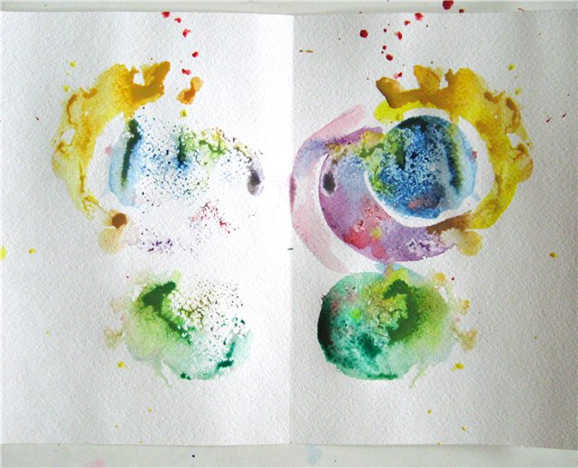
2.Теперь сложите лист пополам.

Slide 17
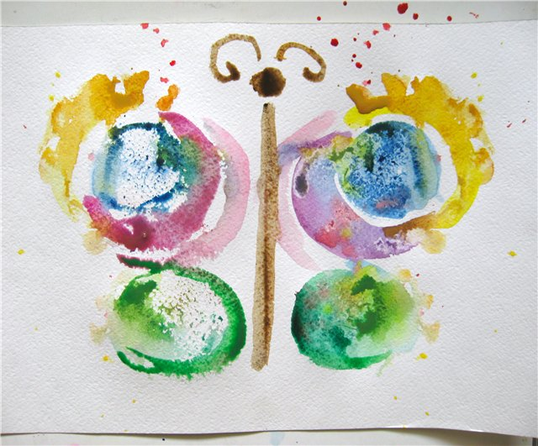
3.Дорисуйте.

